Slide 1


Датчики классификация принципы работы интерфейсы подключения
Автор презентации: Presentacium.ru

Slide 2

Введение
В презентации рассмотрим классификацию датчиков, принципы их работы и интерфейсы подключения. Обсудим различные типы датчиков по принципу действия, физические основы их функционирования и сравним их характеристики. Также затронем примеры использования датчиков в промышленности, автомобильной, аэрокосмической и медицинской отраслях, а также тенденции и перспективы развития датчиков.

Slide 3

Типы датчиков по принципу действия
Датчики по принципу действия подразделяются на несколько основных типов: оптические датчики, которые могут обнаруживать изменения в световом потоке с точностью до 0,1 люкса; пьезоэлектрические датчики, использующие эффект поляризации кристаллов для измерения давления с точностью до 0,01 Па; термоэлектрические датчики, измеряющие температуру с точностью до 0,1 градуса Цельсия за счёт эффекта Зеебека.

Slide 4

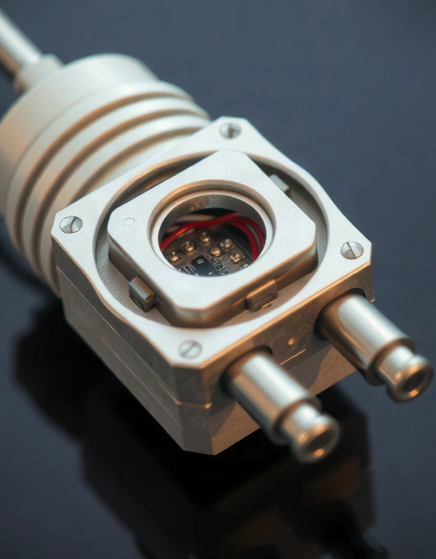
Физические принципы работы датчиков
Датчики функционируют на основе разнообразных физических принципов, включая изменение электрического сопротивления (например, от 10 Ом до 10 кОм в зависимости от условий), преобразование механического воздействия в электрический сигнал с помощью пьезоэлектрических элементов, генерирующих напряжение до 100 В, и использование термопар, способных фиксировать температурные различия с точностью до 0,1 °C.

Slide 5

Преимущества и недостатки проводных интерфейсов
1
2
3
Проводные интерфейсы датчиков обеспечивают стабильную передачу данных с минимальной задержкой — менее 1 мс, что критически важно для многих приложений в реальном времени.
Однако такие интерфейсы имеют ограничения по длине кабеля, максимальная длина составляет до 100 метров, что может создавать сложности при монтаже оборудования.
Кроме того, проводные интерфейсы требуют физического подключения, что может ограничивать мобильность и гибкость системы, но при этом минимизируют риск потери соединения и обеспечивают надёжную работу в сложных условиях эксплуатации.

Slide 6

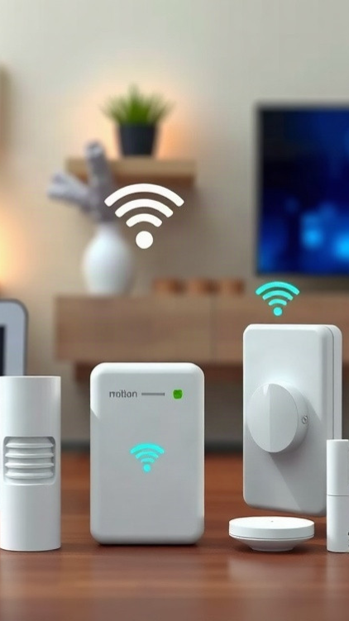
Примеры использования беспроводных интерфейсов
В современных системах «умный дом» беспроводные интерфейсы, такие как Wi-Fi и Zigbee, обеспечивают подключение более 50 различных датчиков, включая датчики движения и температуры.
В промышленных условиях беспроводные интерфейсы, например, LoRaWAN, позволяют объединять до 10 000 устройств, что особенно важно для мониторинга производственных процессов в реальном времени.
В медицинских устройствах, например, в носимых гаджетах, беспроводные интерфейсы, такие как Bluetooth, обеспечивают связь между датчиками и смартфонами, позволяя передавать данные о здоровье пациента с точностью до 95%.

Slide 7
Основные характеристики датчиков
1
2
3
Датчики обладают высоким разрешением — до 0,001 миллиметра в некоторых моделях, что обеспечивает точность измерений до 99,9%.
Устройства работают в широком диапазоне температур — от -40 до +85 градусов Цельсия, что позволяет использовать их в различных климатических условиях.
Питание датчиков может осуществляться от источника с напряжением от 5 до 30 вольт, что обеспечивает гибкость при интеграции в разные системы.

Slide 8
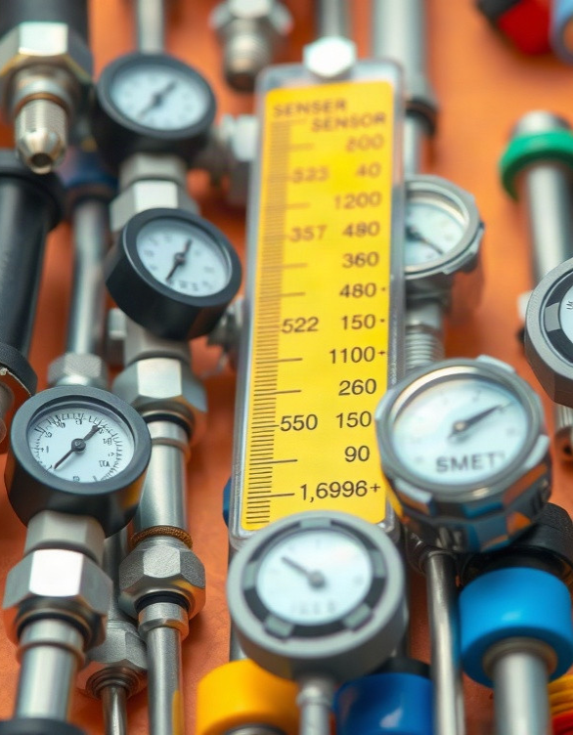
Классификация датчиков по измеряемым параметрам
Согласно общепринятой классификации, датчики по измеряемым параметрам делятся на несколько основных групп: датчики температуры, например, термопары и термометры сопротивления, способные фиксировать изменения температуры с точностью до ±0,1 °C; датчики давления, такие как пьезорезистивные и ёмкостные, работающие в диапазоне от 0 до 1000 бар; датчики уровня, например, ёмкостные и ультразвуковые, используемые для контроля уровня жидкостей и сыпучих материалов в диапазоне от 0 до 50 м.

Slide 9

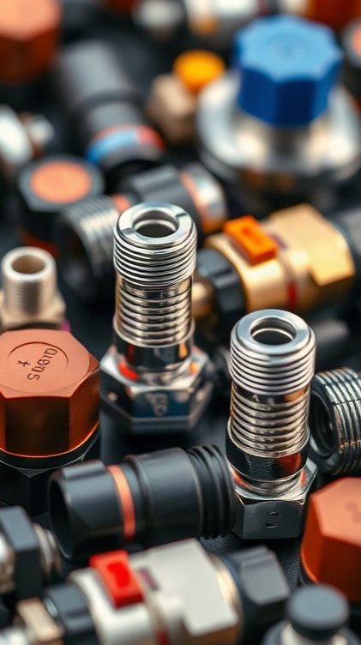
Датчики в автомобильной промышленности
В автомобильной промышленности датчики являются ключевым элементом систем безопасности и управления.
Согласно отчётам, мировой рынок автомобильных датчиков к 2025 году ожидается на уровне более 100 миллиардов долларов, что свидетельствует о значительном росте их применения. Наиболее распространёнными являются датчики давления, температуры, уровня жидкостей, а также сенсоры для систем контроля выбросов, число которых в современных автомобилях может превышать 100 единиц.

Slide 10

Интерфейсы подключения датчиков в медицинских устройствах
Медицинские устройства используют различные интерфейсы для подключения датчиков, такие как USB (универсальный серийный интерфейс), обеспечивающий скорость передачи данных до 10 Гбит/с, и Bluetooth, с которым поддерживается стабильное соединение на расстоянии до 10 метров.
Также активно применяются специализированные порты и разъемы, например, CAN (Controller Area Network), который позволяет передавать данные между устройствами в режиме реального времени со скоростью до 1 Мбит/с.
Для обеспечения надёжной связи между датчиками и устройствами используются протоколы связи, такие как Zigbee и Wi-Fi, обеспечивающие широкий диапазон возможностей подключения и совместимость с различными устройствами.

Slide 11

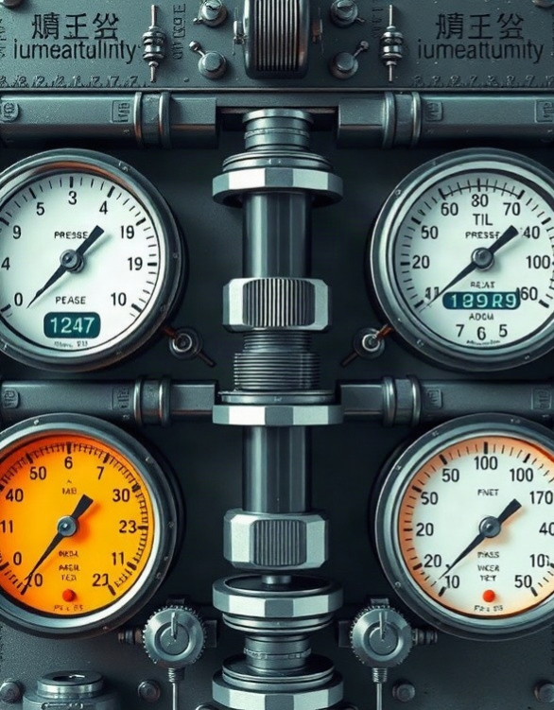
Датчики в аэрокосмической отрасли
В аэрокосмической отрасли применяются более 50 типов датчиков, обеспечивающих высокую точность измерений в экстремальных условиях.
Датчики давления, температуры и ускорения используются в самолётах и космических аппаратах для мониторинга жизненно важных параметров, что критично для безопасности полётов. Например, датчики давления в крыльях самолёта обеспечивают стабильность полёта на разных высотах, а температурные датчики контролируют состояние двигателей, предотвращая перегрев и возможные аварии.

Slide 12
Современные тенденции развития датчиков
1
2
3
В последние годы наблюдается значительный рост рынка датчиков, который к 2025 году прогнозируется на уровне 250 миллиардов долларов США, что в два раза больше по сравнению с 2019 годом.
Увеличивается доля миниатюрных и высокочувствительных датчиков, например, оптические сенсоры нового поколения способны регистрировать изменения интенсивности света с погрешностью менее 0,1%.
Также растет популярность интеллектуальных датчиков, оснащённых микропроцессорами, что позволяет им самостоятельно обрабатывать данные и адаптироваться к изменениям условий работы.

Slide 13
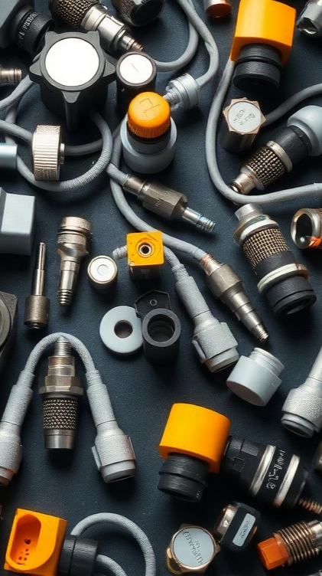
Будущее датчиков: прогнозы и перспективы
На диаграмме представлена доля различных типов датчиков в будущем рынке. Промышленные датчики займут 25%, медицинские — 20%, датчики для автомобилей — 25%, для IoT — 15%, сельскохозяйственные — 15%.
Преобладают промышленные и автомобильные датчики, что свидетельствует о их значимости в промышленности и транспортной отрасли.

Slide 14

Спасибо за внимание!
Спасибо за внимание. В этой презентации мы рассмотрели классификацию, принципы работы и интерфейсы подключения датчиков, а также их применение в различных отраслях. Мы сравнили типы датчиков и обсудили преимущества и недостатки различных интерфейсов подключения. Надеемся, что информация была полезной и вдохновит вас на дальнейшие исследования в этой области.

